Slide 1



Information Technology Video Developer Network
http://itvdn.com
TypeScript Fundamentals
Информационный видеосервис для разработчиков программного обеспечения
Модули и пространства имен

Slide 2





TypeScript Fundamentals
Introduction
Охрименко Дмитрий
MCT
_okhrimenko
dmitriy.okhrimenko
https://goo.gl/eeTdMv
MCID: 9210561
ITVDN
Information Technology Video Developer Network http://itvdn.com

Slide 3

TypeScript Fundamentals
Тема урока
Модули и пространства имен
ITVDN
Information Technology Video Developer Network http://itvdn.com

Slide 4
TypeScript Fundamentals
План урока
Использование пространств имен
Работа с модулями
Настройка webpack
ITVDN
Information Technology Video Developer Network http://itvdn.com

Slide 5
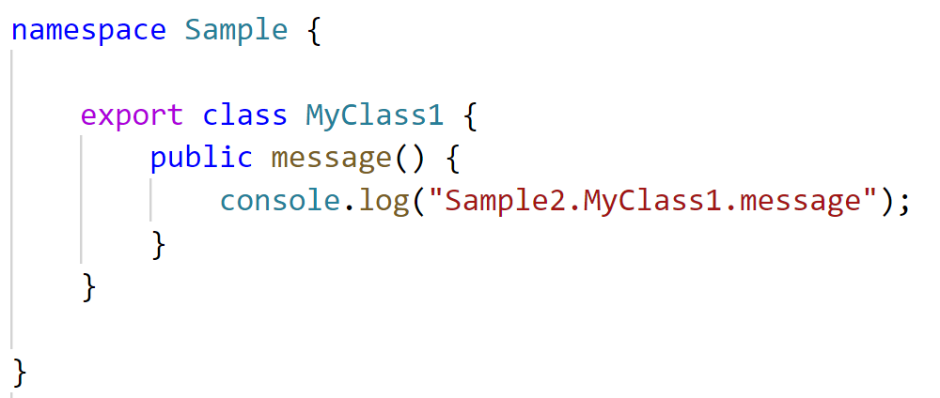
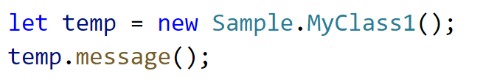
TypeScript Fundamentals
Пространства имен
Пространство имен - механизм для группировки кода и определения отдельных областей видимости.
ITVDN
Information Technology Video Developer Network http://itvdn.com

Slide 6

TypeScript Fundamentals
Triple Slash Reference
Директива для TS компилятора
Определяет зависимость для данного файла
Указывается в начале файла
tsc --outFile app.js main.ts
Компилируем main.ts и все связанные файлы в один файл app.js
ITVDN
Information Technology Video Developer Network http://itvdn.com

Slide 7

TypeScript Fundamentals
Модули
Модуль - отдельный файл со своей областью видимости. Переменные, функции, классы и другие языковые конструкции определенные в модуле не доступные за его пределами.
Файл, в котором на верхнем уровне находиться import или export является модулем.
Зависимости между модулями определяются с помощью ключевого слова import
Модули импортируются с помощью загрузчиков модулей. Во время выполнения загрузчик модуля ответственный за определение расположения модуля и его загрузку перед его выполнением.
Загрузчики модулей - CommonJS, SystemJS, requier.js
ITVDN
Information Technology Video Developer Network http://itvdn.com

Slide 8
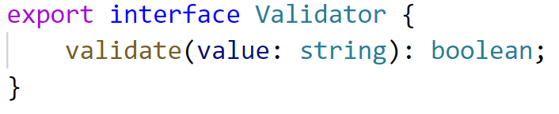
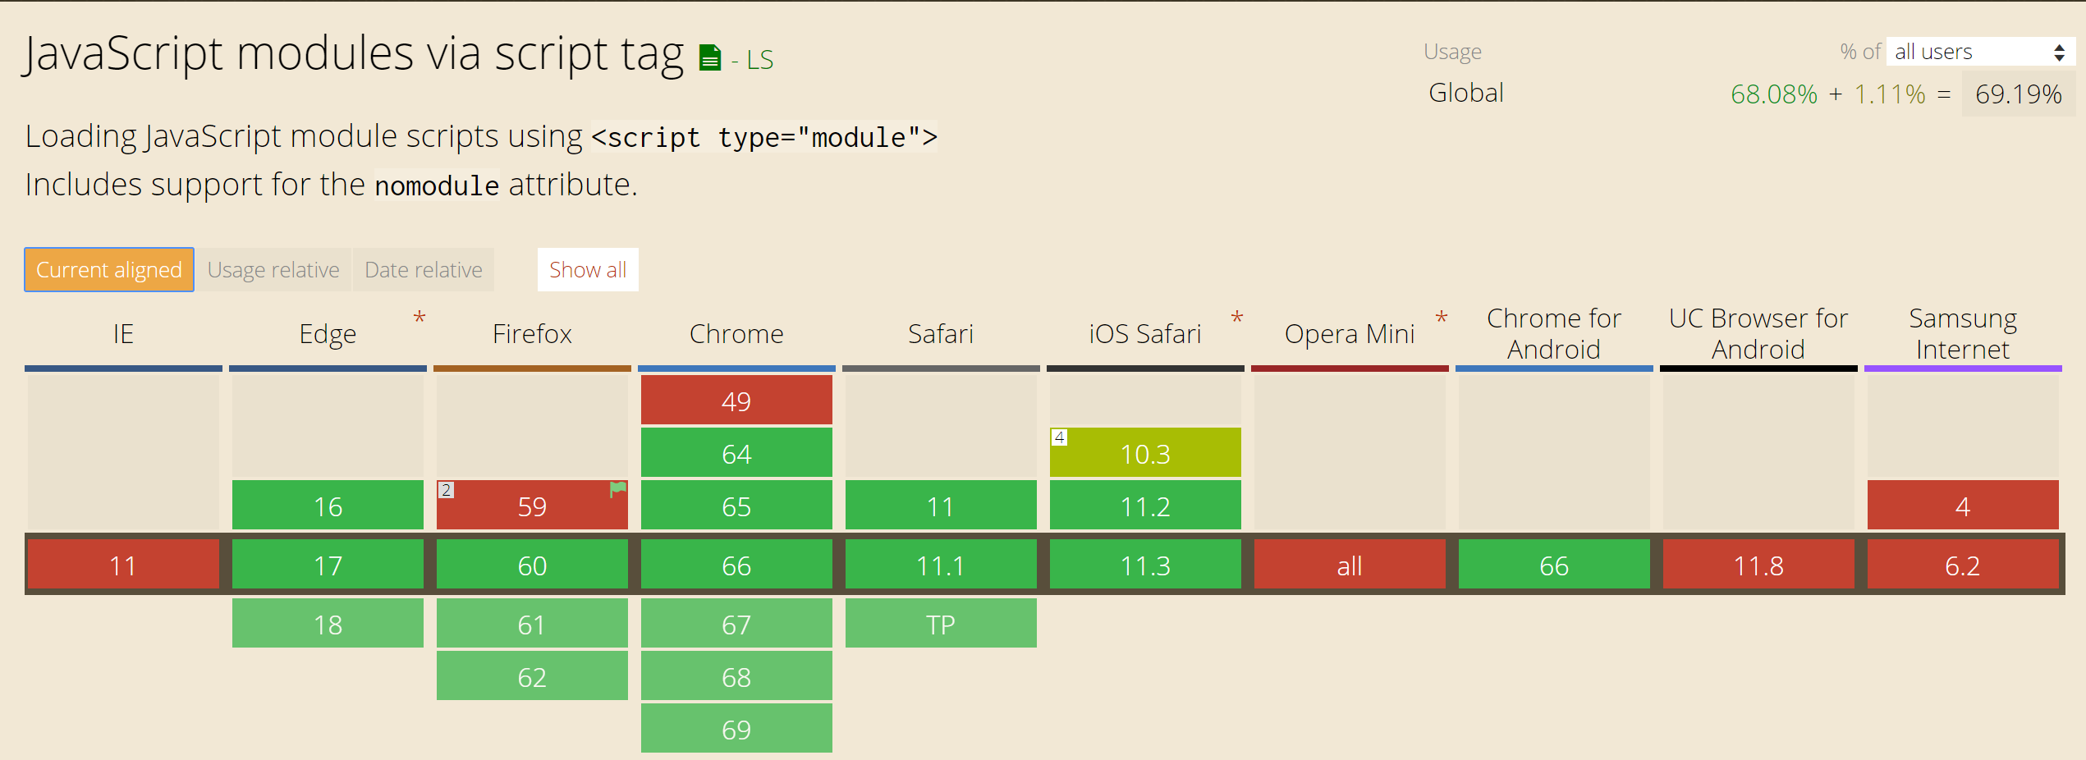
TypeScript Fundamentals
Использования import
ITVDN
Information Technology Video Developer Network http://itvdn.com

Slide 9
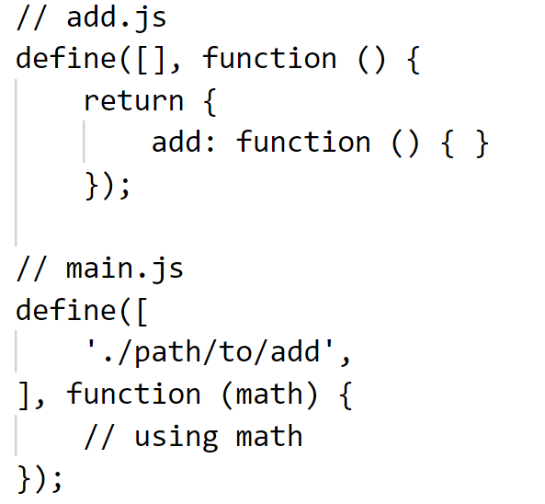
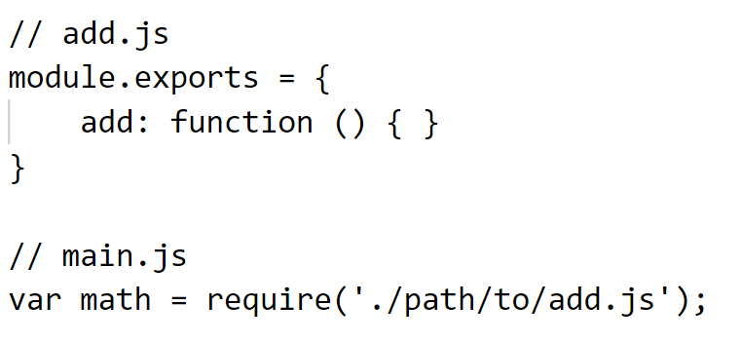
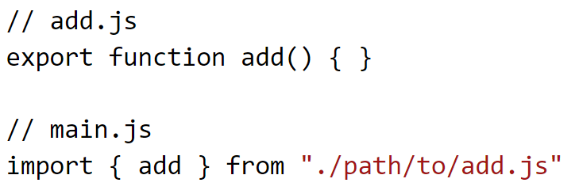
TypeScript Fundamentals
Работа с модулями
Основные способы определения зависимостей между модулями:
AMD Modules
CommonJS
ES6 modules
AMD modules
CommonJS
ES6
ITVDN
Information Technology Video Developer Network http://itvdn.com

Slide 10
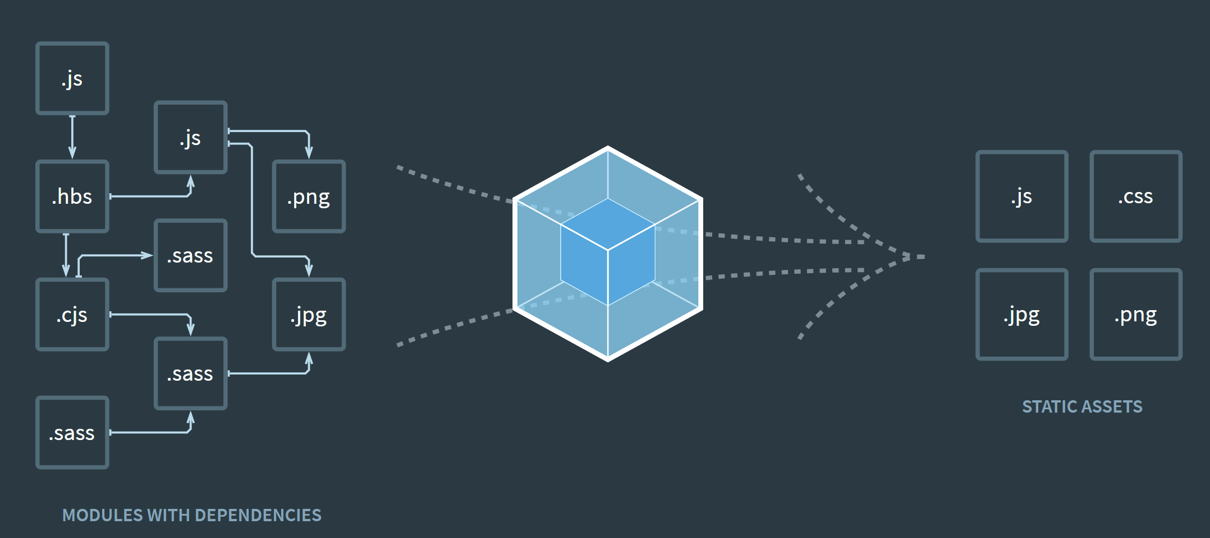
TypeScript Fundamentals
Webpack
Webpack – инструмент для сбора JS файлов в пакеты с соблюдением правильного порядка использования файлов.
https://webpack.js.org/
ITVDN
Information Technology Video Developer Network http://itvdn.com

Slide 11

TypeScript Fundamentals
Спасибо за внимание! До новых встреч!
Охрименко Дмитрий
MCT
MCID: 9210561
ITVDN
Information Technology Video Developer Network http://itvdn.com

Slide 12
Информационный видеосервис для разработчиков программного обеспечения
ITVDN
Information Technology Video Developer Network http://itvdn.com

